Slide 1
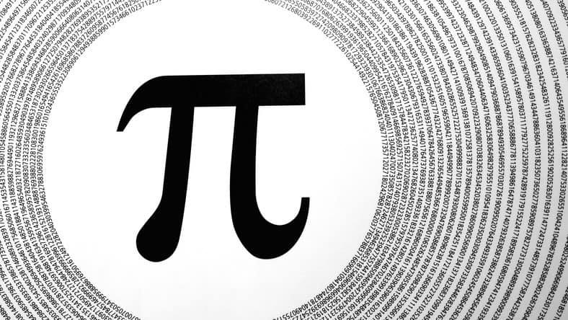
LICZBA π
Maria Ciecierska
kl. V e

Slide 2
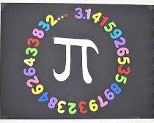
LICZBA π PODSTAWOWE INFORMACJE
Liczba π, czytana pi i zwana liczbą Pi lub ludolfiną to stała matematyczna pojawiającą się w wielu działach matematyki i fizyki.
Jest liczbą nieskończoną, czyli po przecinku ma niezliczoną ilość cyfr, a ponadto nie ma w niej powtarzającej się cyklicznie grupy cyfr.

Slide 3
LICZBA π PODSTAWOWE INFORMACJE
Jest też liczbą niewymierną, co oznacza, że nie może być zapisana jako iloraz dwóch liczb całkowitych i nie da się jej zapisać za pomocą ułamka zwykłego.
W praktyce korzystamy z przybliżonej wartości liczby π, czyli 3,14.

Slide 4
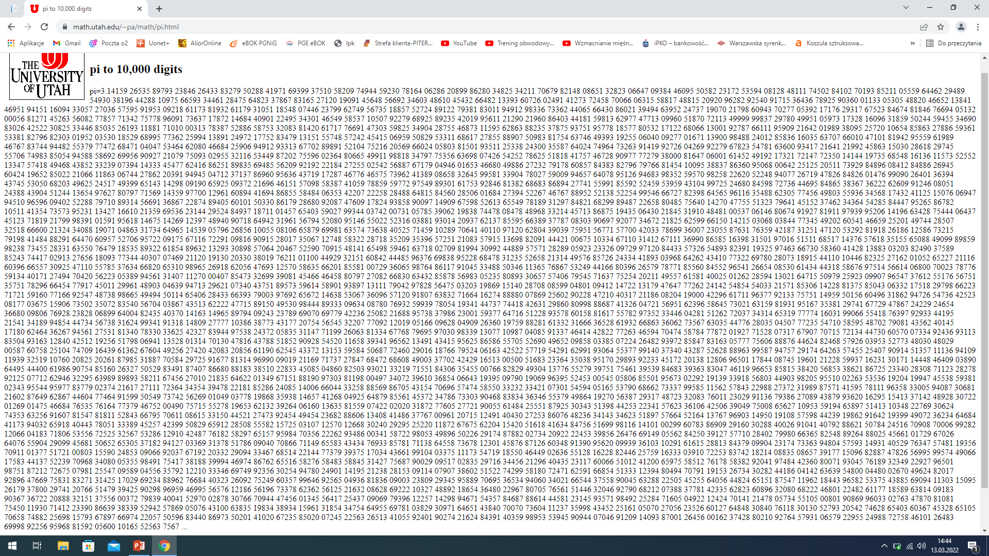
LICZBA π wyrażona do 10 000 cyfr po przecinku
Źródło: https://www.math.utah.edu/~pa/math/pi.html

Slide 5
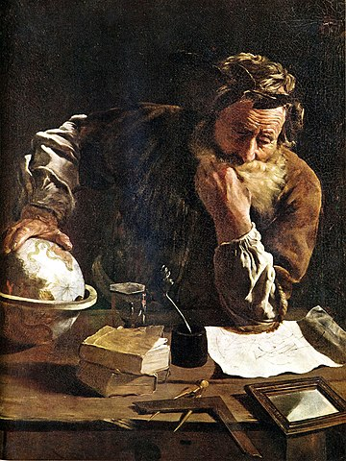
LICZBA π – stała Archimedesa
Liczba π nazywana jest stałą Archimedesa w uznaniu zasług Archimedesa z Syrakuz, który jako pierwszy matematyk badał tę liczbę, jej własności i znaczenie w matematyce.
W swoich pracach „O wymierzaniu koła” i „O kuli i walcu” wykazał, że π jest „stałą uniwersalną” geometrii.
Archimedes odkrył m.in., że stosunek obwodu koła do jego średnicy jest stały i ten stosunek jest właśnie liczbą π.

Slide 6
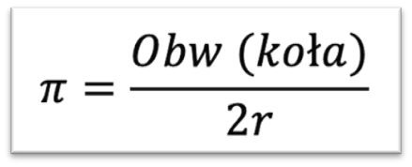
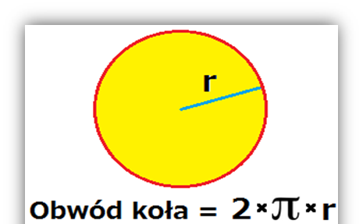
LICZBA π
Określa stosunek obwodu koła, czyli długości okręgu, do jego średnicy, czyli długości dwóch promieni.

Slide 7
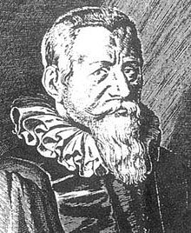
TROCHĘ HISTORII I CIEKAWOSTEK
Jej określenie ludolfina pochodzi od Ludolpha van Ceulena, który zyskał sławę przedstawiając w 1610 r. tę liczbę z dokładnością do 35 miejsc po przecinku.
Symbol π został pierwszy raz użyty w 1706 r. przez angielskiego matematyka i pisarza Wiliama Jonesa.

Slide 8
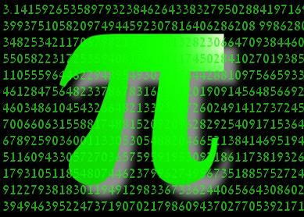
TROCHĘ HISTORII I JEJ ROZWINIĘCIE…
2 miejsca po przecinku - Archimedes, III w. p.n.e.
5 miejsc po przecinku - Liu Hui, III w. n.e.
6 miejsc po przecinku - Zu Chongzhi, 500 r. n.e.
35 miejsc po przecinku - Ludolph van Ceulen, 1610 r.
440 miejsc po przecinku - Rutherford, 1853 r.
527 miejsc po przecinku - Shanks, 1874 r.
620 miejsc po przecinku - Ferguson, 1946 r.

Slide 9
TROCHĘ HISTORII
Rozwinięcie liczby π wyliczone przez komputery:
2037 miejsc po przecinku – 1949 r.
100265 miejsc po przecinku – 1961 r.
1 240 000 000 000 miejsc po przecinku (1,24 biliona) – 2002 r.
13,3 bilionów miejsc po przecinku – 2014 r. r.

Slide 10
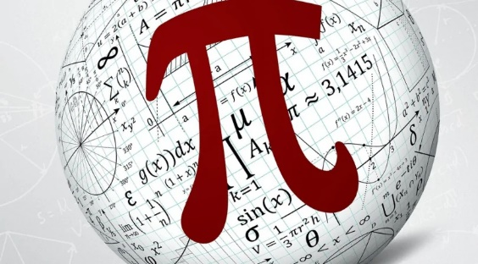
ZASTOSOWANIE W GEOMETRII
Niektóre wzory zawierające π :
πr² – pole koła o promieniu r
2πr – obwód okręgu o promieniu r
4/3πr³ – objętość kuli o promieniu r
4πr² – powierzchnia kuli o promieniu r
πr²H – objętość walca o wysokości H i promieniu podstawy

Slide 11
ZASTOSOWANIE W KULTURZE
Rozwinięcie liczby π można usłyszeć.
Po przypisaniu kolejnym dźwiękom gamy cyfr od 1 do 9 i „zagraniu” ludolfiny, czyli kolejnych cyfr jej rozwinięcia, powstanie melodia, której można posłuchać klikając w poniższy link:
https://www.youtube.com/watch?v=wM-x3pUcdeo

Slide 12
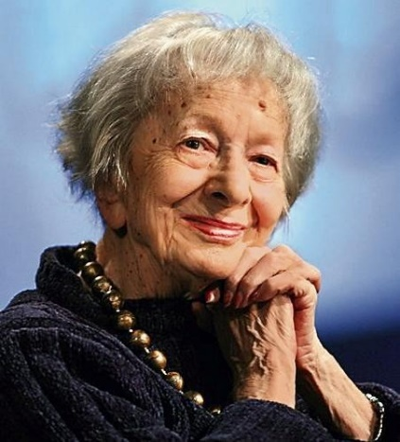
LICZBA π i poezja
Liczba Pi inspiruje nie tylko naukowców, ale też artystów.
Jeden ze swoich wierszy poświęciła jej nasza noblistka Wisława Szymborska.
Tak opisuje ludolfinę w wierszu pt. „Liczba Pi”:
„Podziwu godna liczba Pi trzy koma jeden cztery jeden. Wszystkie jej dalsze cyfry też są początkowe, pięć dziewięć dwa ponieważ nigdy się nie kończy… Korowód cyfr składających się na liczbę Pi nie zatrzymuje się na brzegu kartki, potrafi ciągnąć się po stole, przez powietrze, przez mur, liść, gniazdo ptasie, chmury, prosto w niebo, przez całą nieba wzdętość i bezdenność…”

Slide 13
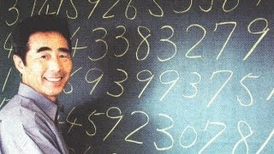
LICZBA π i rekordy
Księga Guinnessa zawiera listę ludzi, którzy zapamiętali najwięcej cyfr tej liczby.
Światowy potwierdzony rekord w zapamiętaniu ciągu cyfr liczby π należy aktualnie do Japończyka Akiry Haraguchi, który podał ją w 2006 r. z dokładnością do 100 tysięcy miejsc po przecinku, bijąc własny rekord 83 431 cyfr po przecinku z 1995 r.

Slide 14
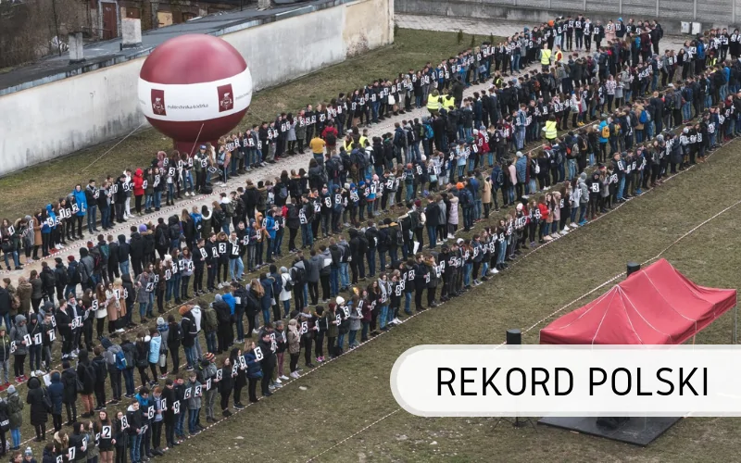
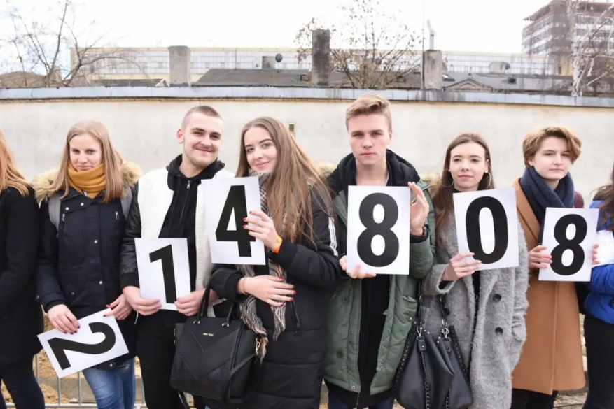
LICZBA π i rekordy
W Polsce podczas obchodów dnia liczby Pi organizowane są starania o rekord Guinnessa na najdłuższy łańcuch z osób tworzących rozwinięcie liczby π.

Slide 15
PODSUMOWANIE
LICZBA π wzbudza zainteresowanie już od tysięcy lat i jako jedyna ma również swoje święto.
W dniu 14 marca obchodzimy Międzynarodowy Dzień Liczby Pi i od ubiegłego roku również Międzynarodowy Dzień Matematyki.

Slide 16
PODSUMOWANIE
Datę 14 marca wybrano nieprzypadkowo, w notacji amerykańskiej zapisuje się ją jako 3.14, co kojarzy się z przybliżoną wartością liczby π.

Slide 17
Bibliografia
https://pl.wikipedia.org/wiki/Pi
https://pl.wikipedia.org/wiki/Archimedes
https://pl.wikipedia.org/wiki/Ludolph_van_Ceulen
https://zwrot.cz/2021/03/dzis-swieto-liczby-pi/
https://www.math.utah.edu/~pa/math/pi.html
https://www.dobreprogramy.pl/@dete89/13.3-bilionow-znakow,blog,64518
https://alchetron.com/Akira-Haraguchi
https://biurorekordow.pl/najdluzsze-rozwiniecie-liczby-pi-rekord-polski/

Slide 18
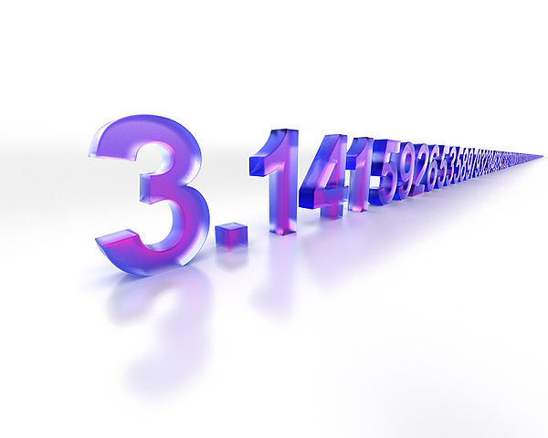
DZIĘKUJĘ ZA UWAGĘ

